Slide 1
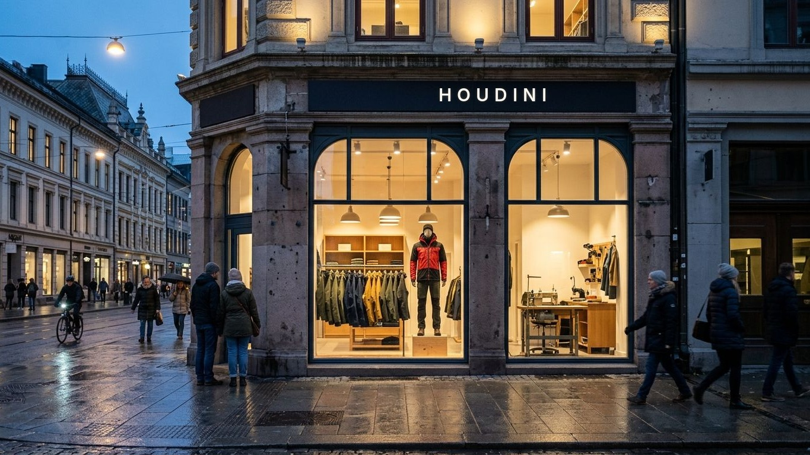
FORSLAG TIL HOUDINI SPORTSWEAR
Houdini i Norge
Mulige beliggenheter i Oslo og Tromsø, levert nøkkelferdig
Bent Finset, i samarbeid med SODAI
Oktober 2026
Illustrasjon av konsept

Slide 2
SAMMENDRAG
Forslag til Houdini Sportswear · Bent Finset / SODAI
Mulige beliggenheter der Norrøna og Arc’teryx allerede møter kundene, i Oslo og Tromsø
Pris
Oslo
Tromsø
Leveranse
Houdini ligger i premiumsegmentet med Norrøna og Arc’teryx, 35 % over Bergans.
Akersgata 41 ligger i konkurrentklyngen ved Egertorget. Sandvika Storsenter er et alternativ med 7,9 mill. besøkende i året.
Mulig start med vinterutleie, og en eventuell fast butikk i Mack Kvartalet når hotellet åpner sommeren 2027.
SODAI leverer nøkkelferdig. Forprosjekt med illustrasjoner er gratis og uforpliktende.
Forslagene bygger på offentlige tall og egne anslag. Houdinis egen strategi og interne tall kjenner vi ikke. Kilder og forbehold står på hver side.

Slide 3
SEGMENT OG PRIS
Forslag til Houdini Sportswear · Bent Finset / SODAI
Houdini ligger i premiumsegmentet: 35 % over Bergans, nær Norrøna og Arc’teryx
Ordinær pris, kr | Houdini | Norrøna | Arc’teryx | Bergans
Flaggskip skalljakke | 7 000 | 9 999 | 10 499 | 4 500
Rimeligste skalljakke | 4 000 | 3 999 | 4 499 | 2 799
Fleece | 2 400 | 1 999 | 1 699 | 1 599
Isolert jakke | ca. 2 920 | 3 999 | 4 799 | ca. 3 299
Merino overdel | ca. 1 310 | ca. 899 | 1 599 | 1 299
Turbukse | ca. 3 220 | 2 499 | 2 199 | 1 999
Prisindeks, kurv (Bergans = 100) | 135 | 151 | 163 | 100
Houdini er dyrest av de fire på fleece og turbukse.
Norrøna og Arc’teryx løftes av ekspedisjonsjakker til over 9 000 kr. Den kategorien har ikke Houdini.
Slik vi leser profilen: premium performance med bærekraft og urban bruk.
Ordinære priser, herre, sjekket 19.10.2026 i merkenes norske nettbutikker og hos Fjellsport og Anton Sport. «ca.» = omregnet fra SEK (1 SEK ≈ 1,006 NOK) eller nærmeste tilsvarende produkt (antatt). Prisindeks: egen beregning.

Slide 4
OSLO: TIDLIGERE BUTIKK
Forslag til Houdini Sportswear · Bent Finset / SODAI
Hegdehaugsveien var 70 m² utenfor klyngen. Akersgata 41 gir fem ganger arealet midt i den
2016/17 TIL 2022
FORSLAG
Houdini Hub, Hegdehaugsveien 34
Houdini Circle Oslo, Akersgata 41
70 m², tegnet av Snøhetta
Utenfor klyngen av tekniske outdoormerker
Stengt i 2022
365 m² på to plan: butikk på gateplan, verksted, utleie og lager i underetasjen
Vegg i vegg med Klättermusen, nær Norrøna, to minutter til Arc’teryx
Til leie hos Thon Eiendom
Houdini Norway AS omsatte for 9,6 MNOK i 2025 gjennom forhandlere og nett, uten egen butikk i Norge.
Houdini Circle åpnet i Stockholm i 2023 som test, med mulighet for flere markeder. Oslo kan være aktuelt hvis det passer Houdinis planer.
Kilder: Houdini journal og e-architect (Oslo-butikken, 70 m²). Stengt 2022: Google, antatt. Proff (Houdini Sportswear Norway AS, 2025). houdinisportswear.com (Houdini Circle, 28.09.2023). FINN 418714773 (Akersgata 41, oppdatert 02.03.2026).

Slide 5
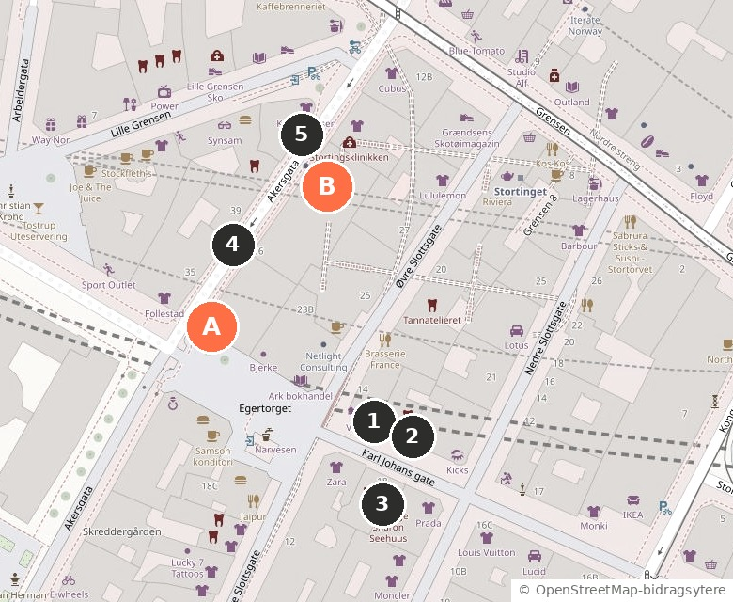
OSLO: KONKURRENTER
Forslag til Houdini Sportswear · Bent Finset / SODAI
De nærmeste konkurrentene ligger innen to minutters gange fra hverandre ved Egertorget
1
Arc’teryx, Karl Johans gate 21. 361 m², juni 2026
2
Fjällräven, Karl Johans gate 19. 310 m²
3
Peak Performance, Karl Johans gate 18
4
Norrøna, Akersgata 30. Flaggskip
5
Klättermusen, Akersgata 43. 282 m², 2025
A
Houdini, alternativ A: Karl Johan
B
Houdini, alternativ B: Akersgata 41
Karl Johan: ca. 4 500 forbipasserende i timen på hverdager og 8 000 på lørdager (antatt, utleiers tall).
Oslo hadde 6,93 mill. gjestedøgn i 2025, rekord for tredje år på rad.
Plassering på kvartalsnivå. Kilder: Thon Eiendom (udatert), VisitOslo driftsåret 2025, FashionUnited 23.06.2026 (Arc’teryx), Fjällräven, Klättermusen, FINN 418714773. Kart: © OpenStreetMap-bidragsytere.

Slide 6
OSLO: KONKURRENTER
Forslag til Houdini Sportswear · Bent Finset / SODAI
Konkurrentene satser på fagfolk og reparasjon i butikken
Merke | Segment | Norsk selskap, driftsinntekter 2025 | Butikk i Oslo
Arc’teryx | Teknisk alpint premium | Amer Sports Norge AS: 444 MNOK (flere merker) | Karl Johans gate 21, med reparasjon og vask
Norrøna | Teknisk alpint premium | Norrøna Sport AS: ca. 805 MNOK. Butikkene: 284 MNOK | Akersgata 30
Fjällräven | Skandinavisk premium | Fenix Outdoor Norge AS: 131 MNOK | Karl Johans gate 19
Klättermusen | Skandinavisk bærekraft | Klättermusen Norge AS: 15 MNOK, underskudd 7 MNOK | Akersgata 43
Bergans | Bredt friluftsmerke | Bergans Fritid AS: 373 MNOK, underskudd 69 MNOK | Ved Rådhuset
Fagfolk selger. Arc’teryx kaller de ansatte «Product Guides» og ber om lidenskap for friluft. Vi har nettverk til å rekruttere erfarne fagfolk fra sportsbransjen, blant annet fra Bull Ski & Kajakk.
Driftsinntekter for norsk selskap, ikke per butikk. Kilde: Proff og Brønnøysundregistrene via søk 24.10.2026 (antatt, ikke kontrollert mot originalregnskap). Arc’teryx: FashionUnited 23.06.2026, stillingsannonser på jobs.lever.co.

Slide 7
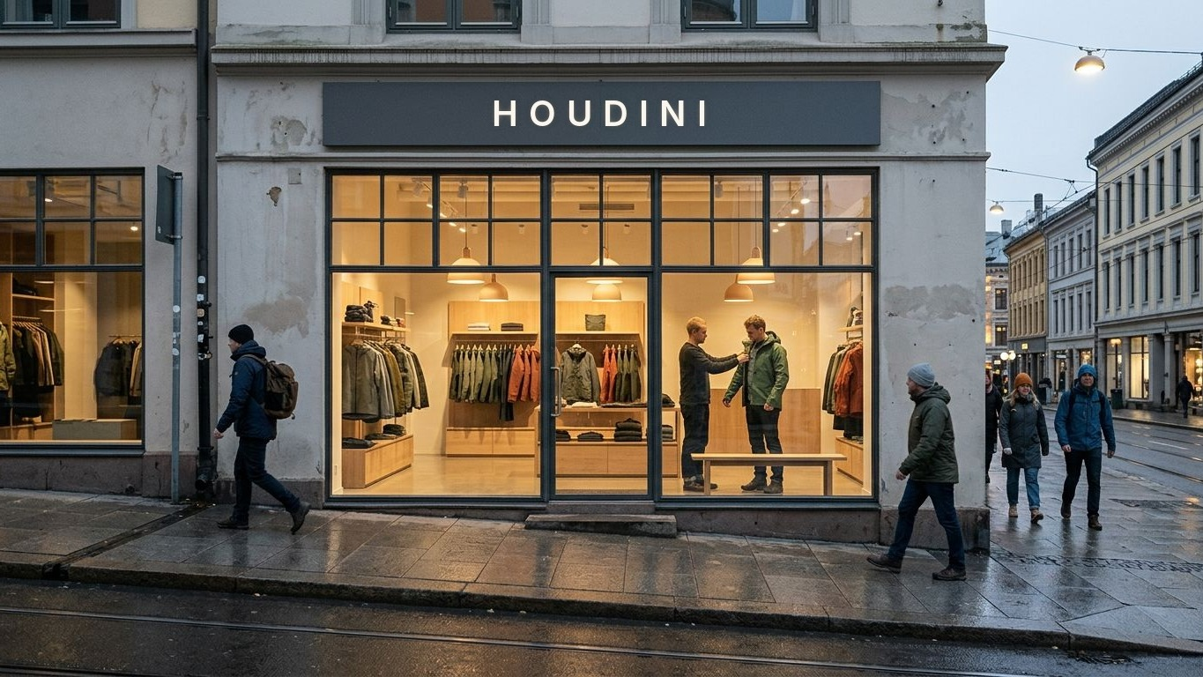
OSLO: BELIGGENHET
Forslag til Houdini Sportswear · Bent Finset / SODAI
Akersgata 41 er til leie og ligger i samme klynge som Karl Johan
A
B
Karl Johan
Akersgata 41
Flest forbipasserende. Fant ingen ledige butikklokaler på gateplan i 2026. Nullpunkt ca. 16 MNOK i netto salg (200 m², 27 000 kr/m²).
365 m²: butikk på gateplan, verksted, utleie og lager i underetasjen. Nullpunkt ca. 11 MNOK i netto salg (antatt husleie).
Til vurdering: Akersgata 41. Samme naboer, plass til et Circle-konsept og lavere nullpunkt. Husleien må avklares med Thon.
Illustrasjoner av konsept, ikke tegnet etter byggene. Houdini-navnet er lagt inn av oss. Nullpunkt: KJ 200 m² × 27 000 kr; Akersgata 164 m² × 12 000 kr + 201 m² × 4 000 kr (antatt); 65 % bruttomargin, 5 årsverk à 0,75 MNOK, 8 % andre kostnader. Kilder: FINN 418714773, Colliers 2021.

Slide 8
OSLO: ANDRE OMRÅDER
Forslag til Houdini Sportswear · Bent Finset / SODAI
Sandvika Storsenter: 7,9 mill. besøkende i året, med Norrøna og Anton Sport under samme tak
Område | Besøkende og omsetning | Konkurrenter i området | Kundegrunnlag
Sentrum: Karl Johan og Akersgata | ca. 4 500 forbi i timen på hverdager (Karl Johan) | Arc’teryx, Fjällräven, Peak Performance, Norrøna flaggskip, Klättermusen | Byfolk og turister
Sandvika Storsenter | 7,9 mill. besøkende, 3 759 MNOK, 196 butikker | Norrøna konseptbutikk, Anton Sport | Bærum og Asker
CC Vest, Lilleaker | 1 425 MNOK første halvår 2025 (+4,9 %), 78 butikker | Norrøna Concept Store, Anton Sport. Norrøna House på Lysaker i nærheten | Oslo vest og østre Bærum
Storo Storsenter | 1 653 MNOK første halvår 2025 | Norrøna (ikke bekreftet) | Oslo nord og øst
Strømmen Storsenter | Over 4 000 MNOK i 2025, flest i Thon-porteføljen | Ingen premium outdoor bekreftet | Romerike
Thon Eiendom står bak Akersgata 41, Sandvika, Storo og Strømmen. Én samtale med gårdeier kan dekke flere alternativer. Husleie og ledige lokaler i sentrene er ikke undersøkt.
Butikker ifølge sentrenes egne sider, Brønnøysundregistrene og stillingsannonser, ikke kontrollert på stedet. Kilder: Thon Eiendom (Sandvika, udatert), Norsk Retail Hub via Finansavisen 16.07.2025 (første halvår 2025), Thon pressemelding 2026 (Strømmen), Thon Eiendom (Karl Johan, antatt).

Slide 9
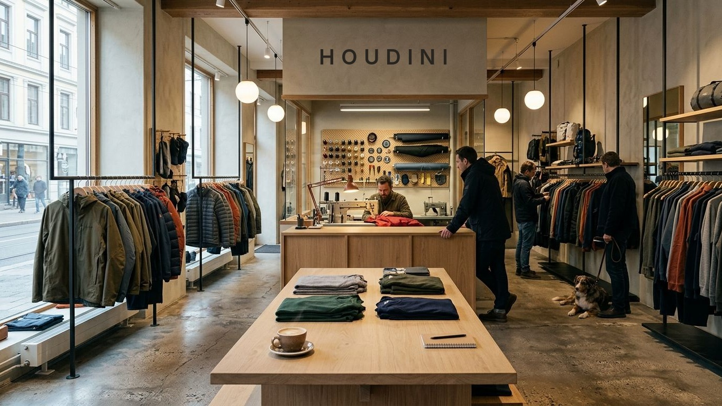
OSLO: KONSEPT
Forslag til Houdini Sportswear · Bent Finset / SODAI
Idé: butikk, reparasjon og utleie i samme rom, etter modell av Houdini Circle
Houdini Circle i Stockholm samler kjøp, leie, reparasjon og brukt. Konseptet ble åpnet som test i 2023.
Arc’teryx åpnet reparasjon og vask i Karl Johans gate 21 i juni 2026. Et Circle-konsept kan skille Houdini tydelig fra dette.
Underetasjen i Akersgata 41 har plass til verksted og utleielager.
Illustrasjon av konsept. Kilder: houdinisportswear.com og Suston Magazine 02.10.2023 (Houdini Circle), FashionUnited 23.06.2026 (Arc’teryx ReBIRD).

Slide 10
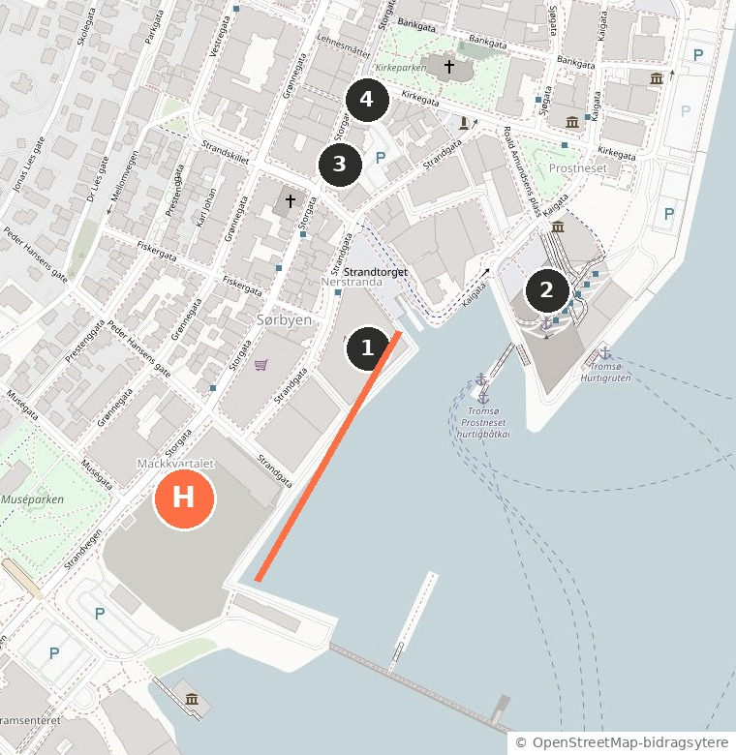
TROMSØ: MARKED
Forslag til Houdini Sportswear · Bent Finset / SODAI
Norrøna og Bergans har egne butikker i Tromsø. Vi fant ingen som fører Houdini i Nord-Norge
1,31 mill.
59 %
gjestedøgn i 2025, +10,3 %
utenlandske, +20,7 %
H
Mack Kvartalet, Storgata 5. Houdini, forslag
1
Norrøna, Alti Nerstranda. Egen butikkdrift
2
Bergans, Prostneset havneterminal
3
Naturkompaniet, Storgata 52. Fenix Outdoor
4
Nansen Outdoor, Storgata 61. Helly Hansen
Utenfor kartet: Tromsø Ski & Sykkel 48 MNOK, Pyramiden Sport 42 MNOK og Sport 1 Jekta 38 MNOK (2025). De fører blant annet Arc’teryx og Norrøna.
Oransje strek: kaiene mellom Mack og Strandtorget, eid av Tromsø Havn.
Plassering ca. Kilder: Visit Tromsø 2025 (Airbnb ikke med), Proff via søk 24.10.2026, Alti Nerstranda, Bergans, OI Compass 2023, Visit Norway, Tromsø Havn. Kart: © OpenStreetMap-bidragsytere.

Slide 11
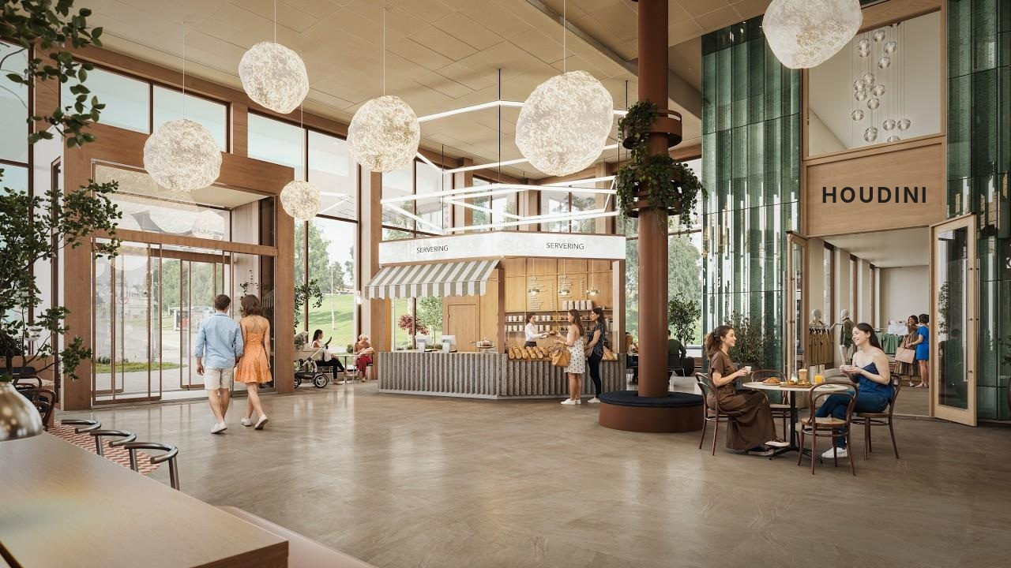
TROMSØ: MACK KVARTALET
Forslag til Houdini Sportswear · Bent Finset / SODAI
Mulig plassering i markedsgata, under samme tak som Nord-Norges største hotell
351 rom
Citybox, største hotell i Nord-Norge etter antall rom
ca. 150 000
gjestedøgn i året i hotellet (anslag)
ca. 5 300 m²
handel og servering under tak
Sommer 2027
planlagt åpning
Stillbilde fra film: Eiendomsspar / Mack Kvartalet. Houdini-skiltet er lagt inn av oss som forslag. Anslag: 75 % belegg, 1,6 gjester per rom. 5 300 m² = 8 000 m² minus ca. 2 700 m² kontor. Kilder: eiendomsspar.no, cityboxhotels.com (2026).

Slide 12
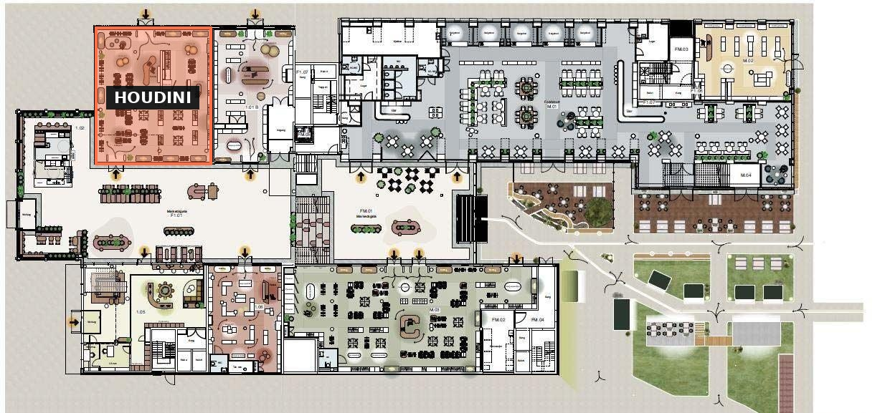
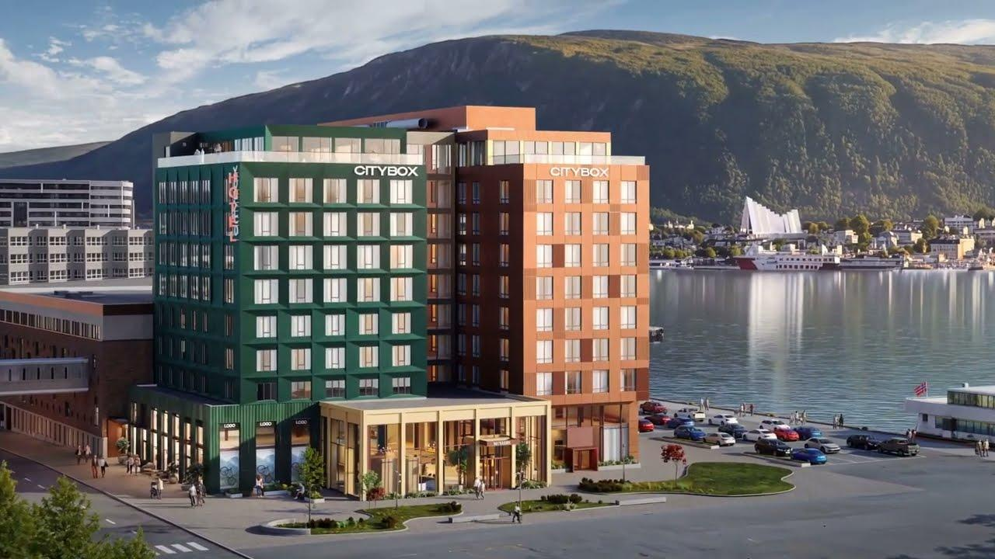
TROMSØ: MACK KVARTALET
Forslag til Houdini Sportswear · Bent Finset / SODAI
Lokale 1.01 A har inngang både fra gaten og fra markedsgata
Citybox-hotellet og Mack Kvartalet ved sjøen, med Ishavskatedralen i bakgrunnen.
Nybygget overleveres sommeren 2027, så innredningen kan tegnes inn før overtakelse, uten riving. Tromsø Havn planlegger kaipromenade og flytebrygger foran kvartalet (planinitiativ, ikke vedtatt).
Plantegning og stillbilde fra film: Eiendomsspar / Mack Kvartalet. Houdini er tegnet inn av oss som forslag. Areal, vilkår og tilgjengelighet er ikke avklart med Eiendomsspar. Kilde kai: tromso.havn.no.

Slide 13
TROMSØ: TRINNVIS
Forslag til Houdini Sportswear · Bent Finset / SODAI
Tromsø kan testes med vinterutleie før en eventuell fast butikk
TRINN 1: VINTERSESONG, FEM MÅNEDER
TRINN 2: SOMMER 2027
Pop-up med salg og utleie i Storgata
Mulig fast butikk i Mack Kvartalet
MNOK, netto | Nedside | Basis | Oppside
Netto salg | 1,2 | 2,0 | 3,0
Resultat | -0,4 | +0,1 | +0,6
Kan åpne samtidig med hotellet, med inngang fra gaten og markedsgata.
Houdini kan beslutte på tallene fra trinn 1.
Partner for utleie og testing: Tromsø Outdoor og guidene i Lyngen.
60 m², to årsverk, toppleie ca. 3 635 kr/m² i Tromsø.
Utleie gir oppside: turister leier ofte klær framfor å kjøpe, og Houdini har drevet utleie siden 2012.
Anslag (antatt): 65 % bruttomargin, lønn 0,63 MNOK, husleie 0,09 MNOK, innredning og logistikk 0,35 MNOK, 8 % andre kostnader. Utleieinntekter ikke medregnet. Kilder: Advanti Q4 2025 (leie), houdinisportswear.com (utleie siden 2012).

Slide 14
TIDSLINJE OG MODELL
Forslag til Houdini Sportswear · Bent Finset / SODAI
Forprosjektet er gratis og uforpliktende. Houdini velger fritt etter hvert trinn
1
2
3
4
5
6
Nov. 2026
Des. 2026
Q1 2027
Vinter 2027
Sommer 2027
Høst 2027
Møte og befaring i aktuelle lokaler
Forprosjekt Oslo og Tromsø. Gratis
Leiekontrakt og fast pris på tegning og produksjon
Pop-up og utleie i Tromsø
Butikk i Mack Kvartalet
Mulig åpning i Oslo
Forprosjekt: konsept, planløsning og illustrasjoner, uten kostnad og uten forpliktelse.
Tegning, produksjon og montasje: fast pris per trinn, som Houdini godkjenner før oppstart.
Lokale og forhandling: Bent fører dialogen med gårdeier, i samarbeid med megleren dere bruker.
Tidslinjen er et forslag og avhenger av lokaler, kontrakter og Houdinis egne beslutninger.

Slide 15
LEVERANSE
Forslag til Houdini Sportswear · Bent Finset / SODAI
SODAI leverer butikken fra første skisse til nøkkelferdig åpning
1
2
3
4
5
Lokale og vilkår
Forprosjekt
Tegning og kalkyle
Produksjon
Montasje
Søk, befaring og forhandling med gårdeier
Konsept, planløsning og illustrasjoner. Gratis.
Arbeidstegninger og fast pris
Egen snekkermester og møbeltapetserer
Eget montasjeteam overleverer klart til åpning
SODAI: etablert 2013, 13 ansatte og Gasellebedrift. Interiørarkitekt, teknisk tegner, snekkermester, møbeltapetserer og eget montasjeteam. Prosjekter i Norge og utlandet.
Kilde: SODAI.

Slide 16
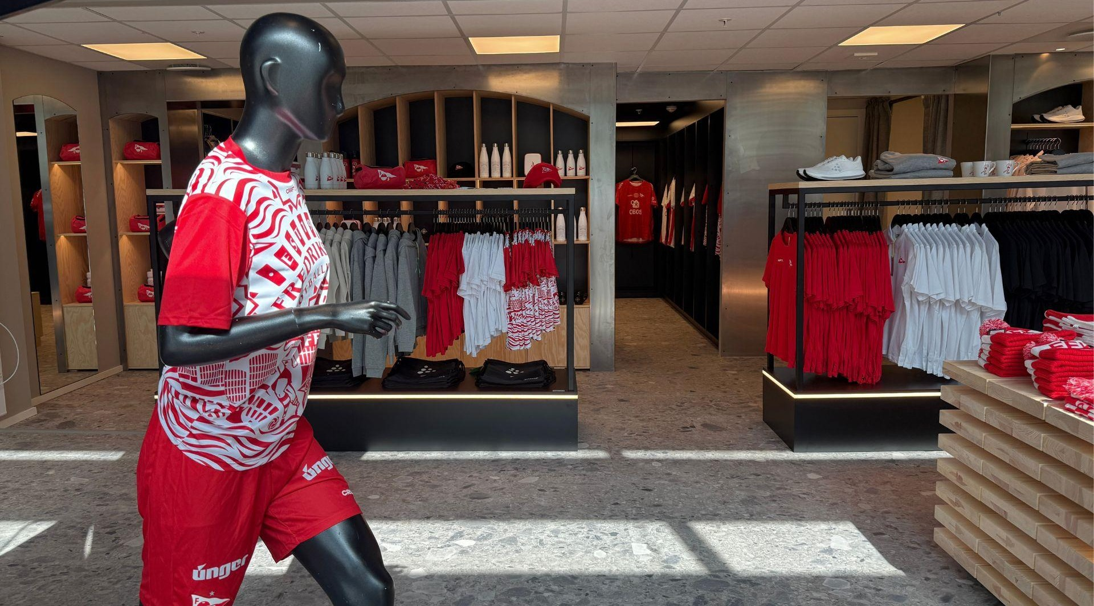
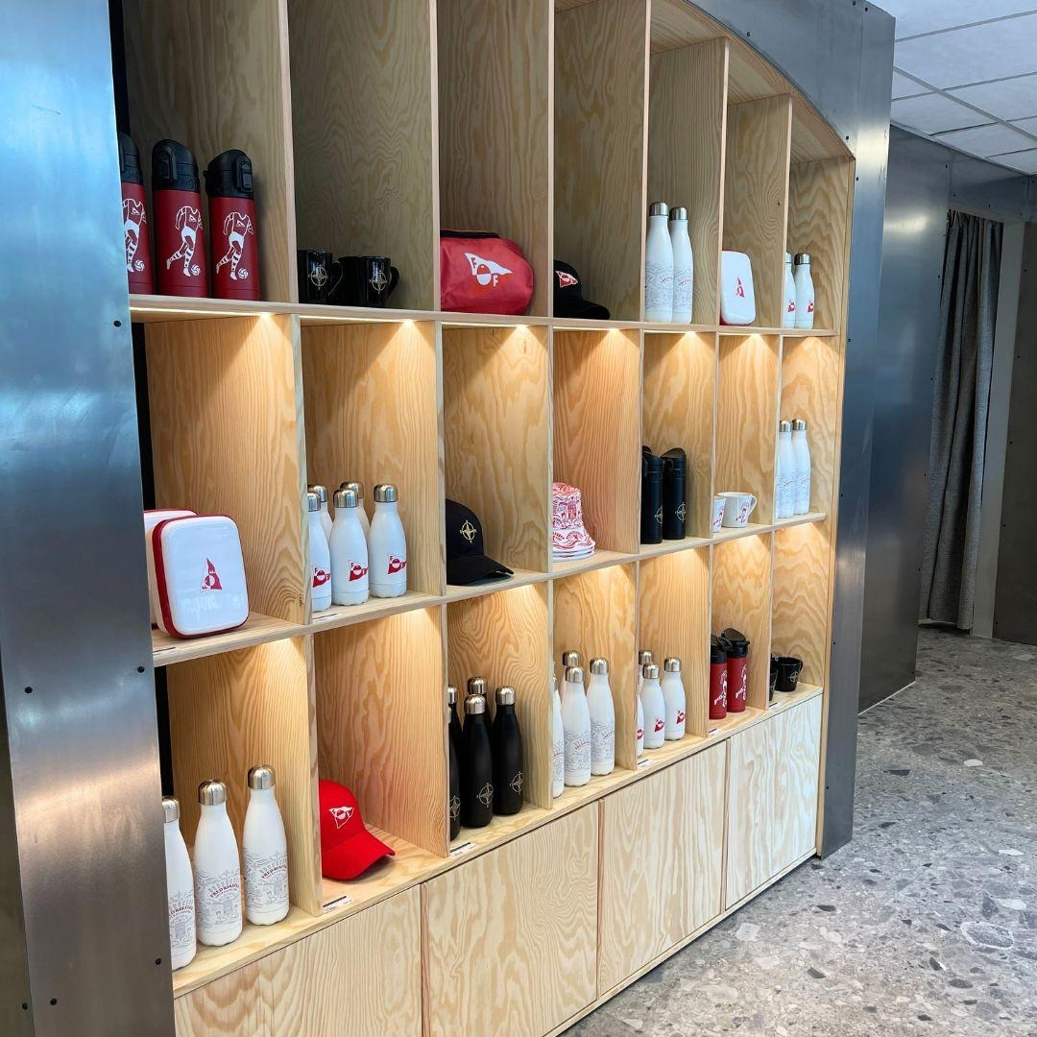
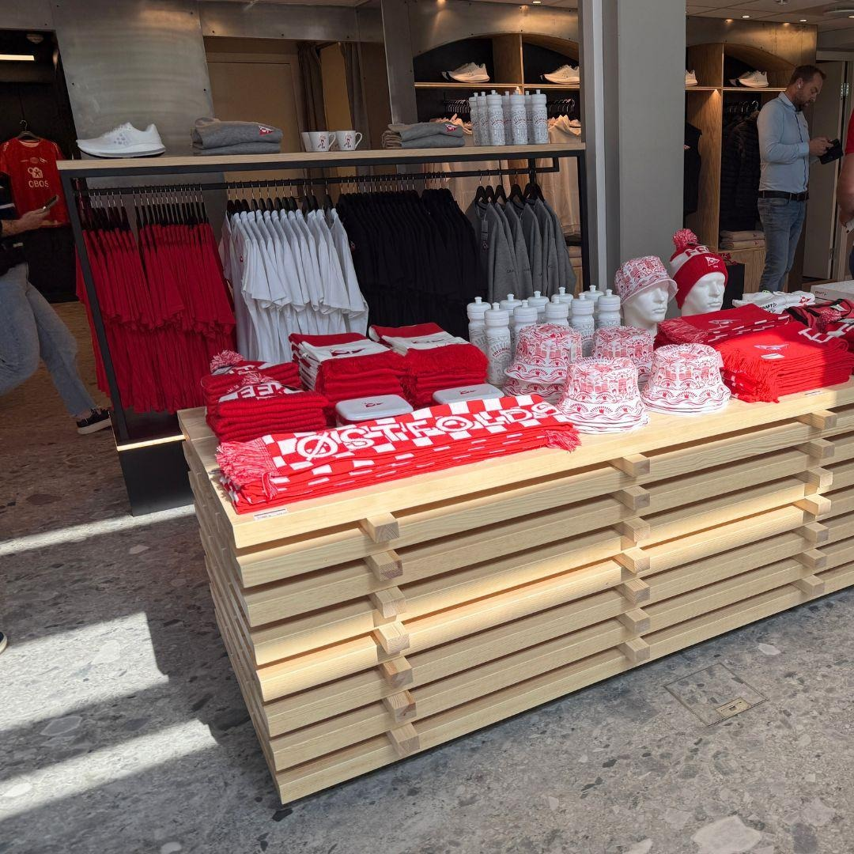
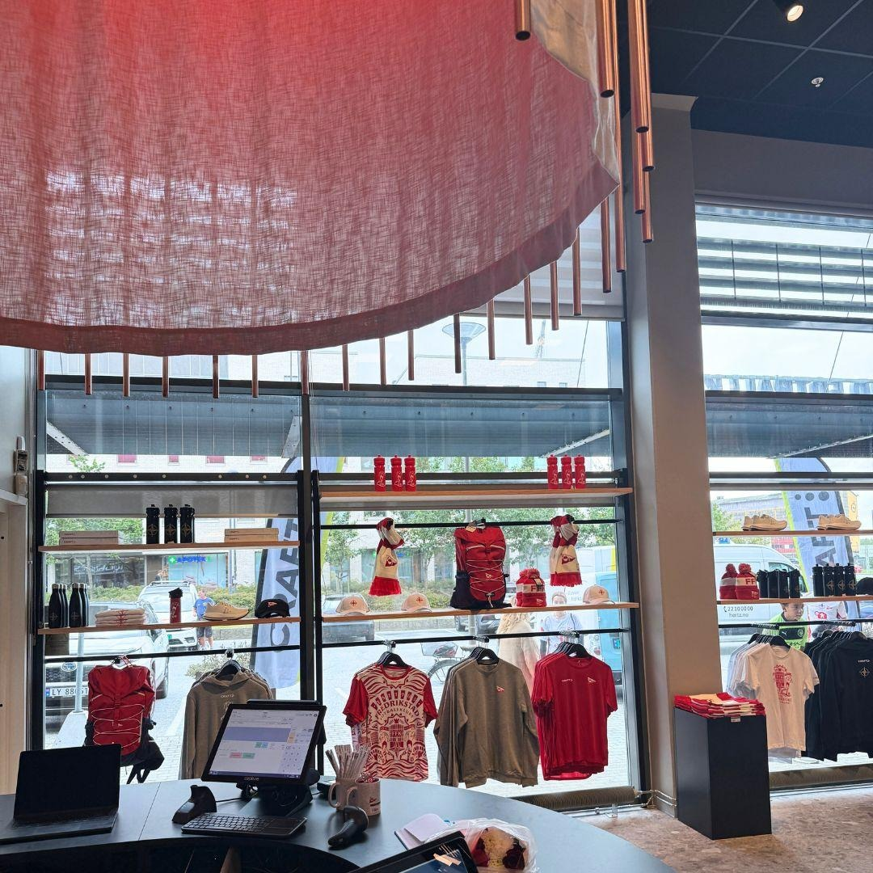
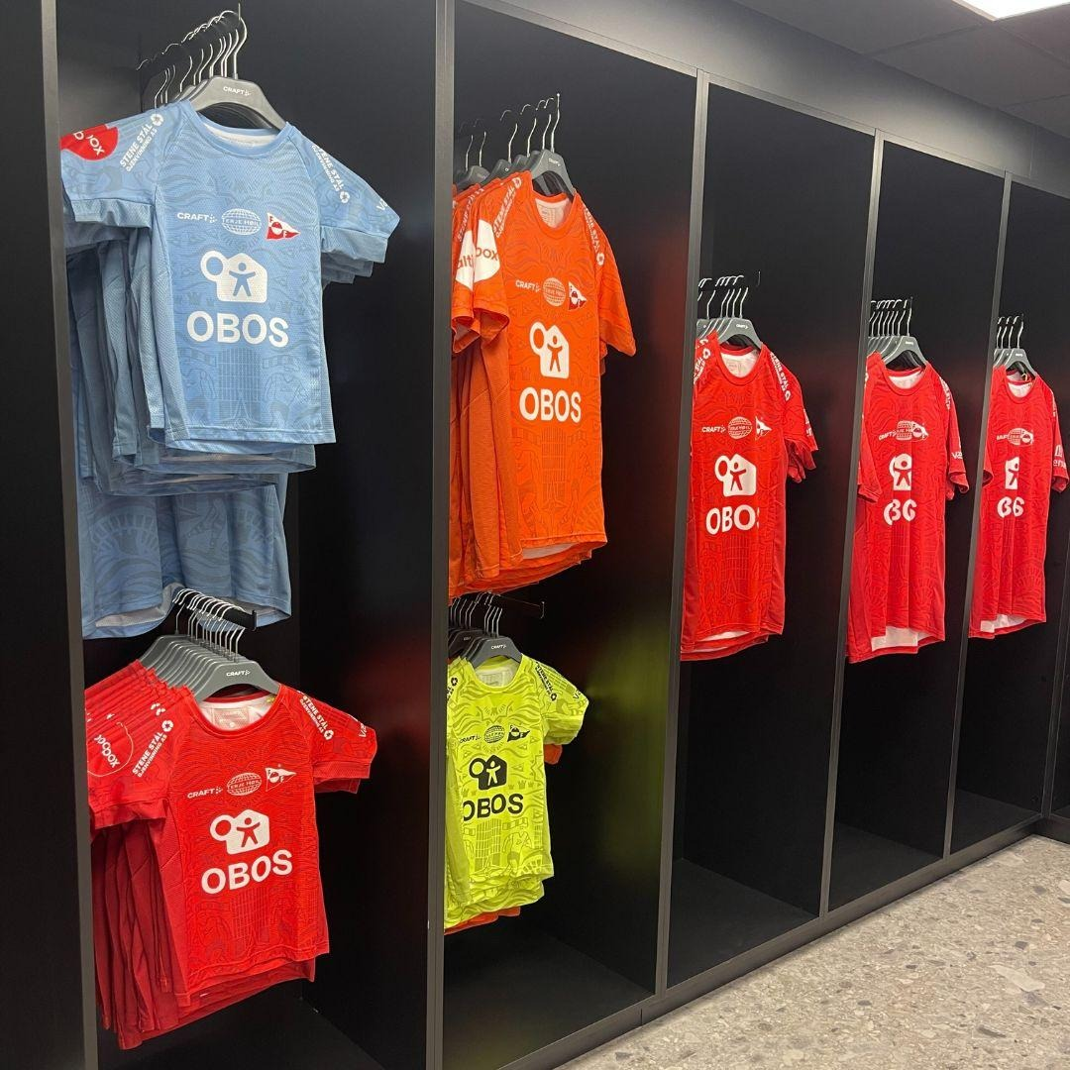
REFERANSE
Forslag til Houdini Sportswear · Bent Finset / SODAI
SODAI har levert en skreddersydd merkevarebutikk før: FFK concept store i Fredrikstad, 2025
Levert: garderober, utstillingshyller, kassadisk med lampe, speil, podium og bordet «Plankehaugen». Alt skreddersydd for klubbens egen butikk: lyssatte hyller, sorte draktnisjer og stablet heltre.
Kunde: Fredrikstad Fotballklubb (FFK). Bilder og leveranse: sodai.no/prosjekter/ffk-concept-store (hentet 24.10.2026).

Slide 17
NESTE STEG
Forslag til Houdini Sportswear · Bent Finset / SODAI
Et møte på 30 minutter, og et gratis forprosjekt for Oslo og Tromsø
Bent Finset
Forslag til neste steg
Director of Expansion, Establishment & Concept i Olivia Restauranter: bygget etableringsapparatet gjennom veksten fra 175 MNOK til 1,2 mrd. kr i Norden.
Kommersielt direktøransvar i 4Service / Compass Group, 280 MNOK.
Leder i dag etableringsprosjekter med SODAI og eiendomsutviklere, fra lokale til nøkkelferdig drift.
1
Møte på Teams eller i Stockholm i uke 45.
2
Befaring i Akersgata 41 og Sandvika Storsenter, og avklaring med Eiendomsspar om Mack Kvartalet.
3
Forprosjekt med illustrasjoner for Oslo og Tromsø. Gratis.
Bent Finset 906 61 927 · bent@odeon.no

